Slide 1
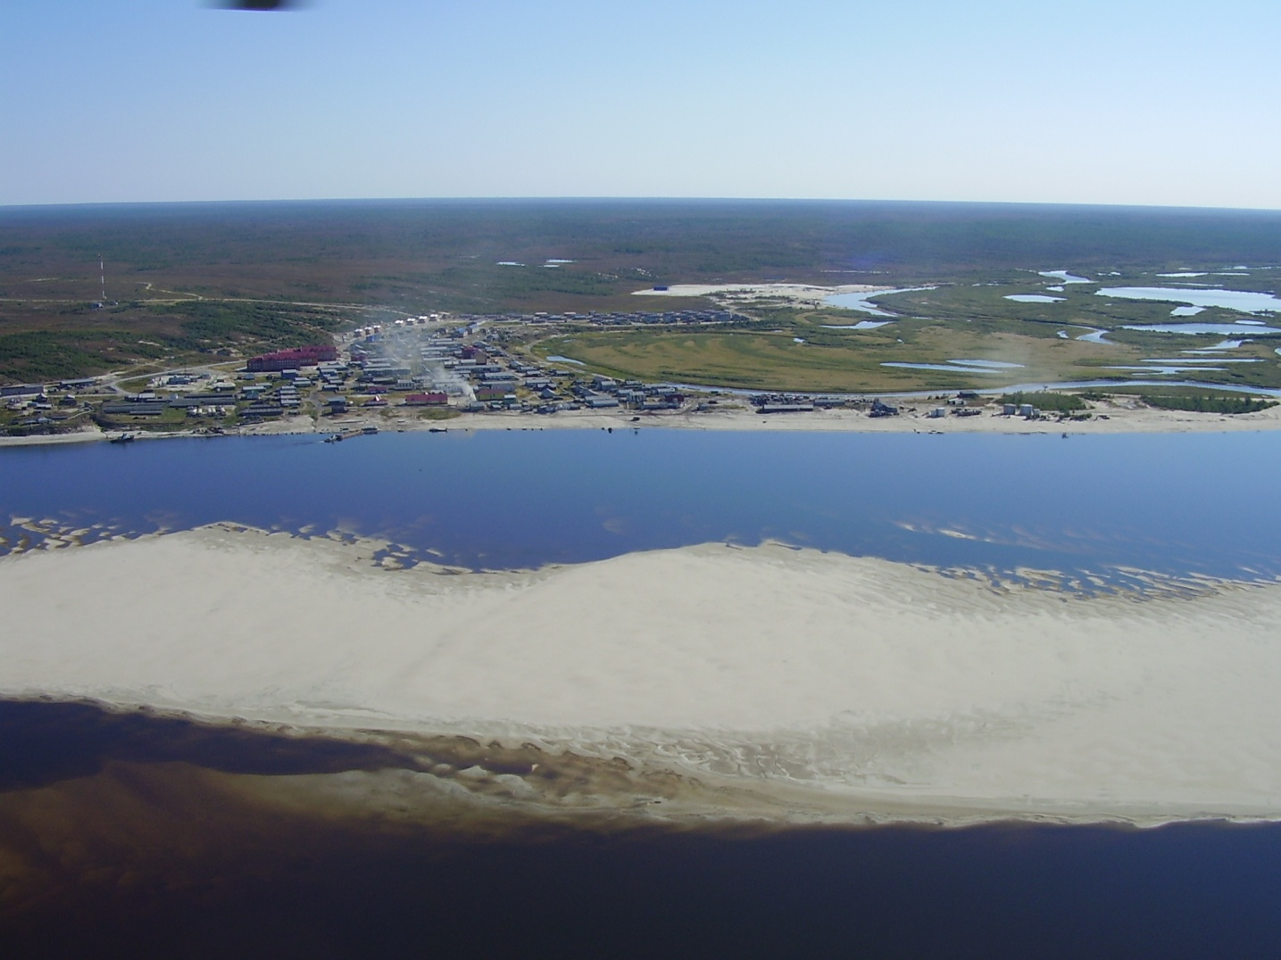
Прозревай умом, дружище!
Слушай легенды стариков!
Л. Лапцуй
«Песни свои детям»
Тайны и истина моего рода

Slide 2
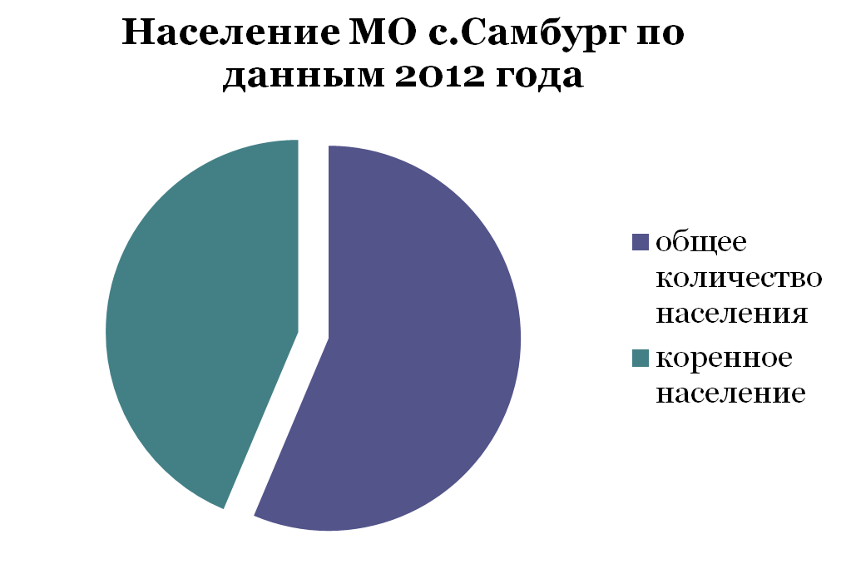
Ненцы – коренной малочисленный народ Ненецкого автономного округа. По данным 2012 года число ненцев в МО село Самбург составляло 1600 человек от общего количества - 2.066 человек

Slide 3
Первые отечественные исследователи:
Г.Д. Вербов «Пережитки родового строя у ненцев»,
П.И. Третьяков «Туруханский край»,
Ю.И. Кушелевский «Северный полюс и земля Ямал»,
Н.А. Костров несколько работ по этнографии азиатских

Slide 4
Первые зарубежные исследователи:
англичанин Эдвард Рэ «Его страна северного ветра или путешествие к лапландцам и самоедам» издана в Лондоне в 1875;
итальянец Стефан Сомье «Лето в Сибири между остяками и самоедами» и др. Интерес изучения северных народностей не утихает и в настоящее время.

Slide 5
Ненцы занимают обширную территорию от Белого моря на западе до низовьев реки Енисей на востоке
Территория заселенная ненцами, полностью входит в Россию и распределяется между тремя автономными округами:
Ненецкий автономный округ
(Архангельская область (пл. 214 тыс. км 2) центр Нярьян–Мар; остров Новая Земля);
Таймырский ( Долгано-Ненецкий)автономный округ
Красноярский край центр – Дудинка

Slide 6
Ямало–Ненецкий автономный округ
(Тюменская область, центр – Салехард в которую входят: Приуралье, полуостров Ямал, западная часть Гыданского полуострова, Тазовский полуостров, бассейны реки Пур, Таз, Полуй, Надым.
В округе семь районов:
Приуральский (Аксарка),
Ямальский (Яр–Сале),
Надымский (Ныда),
Тазовский (Тазовское),
Пуровский (Тарко-Сале),
Шурышкарский (Мужи),
Красноселькупский (Красноселькуп

Slide 7
Большинство географических названий легко переводится и часто связано с характером данной местности.
Ямал (Я мал) – край, конец земли

Slide 8
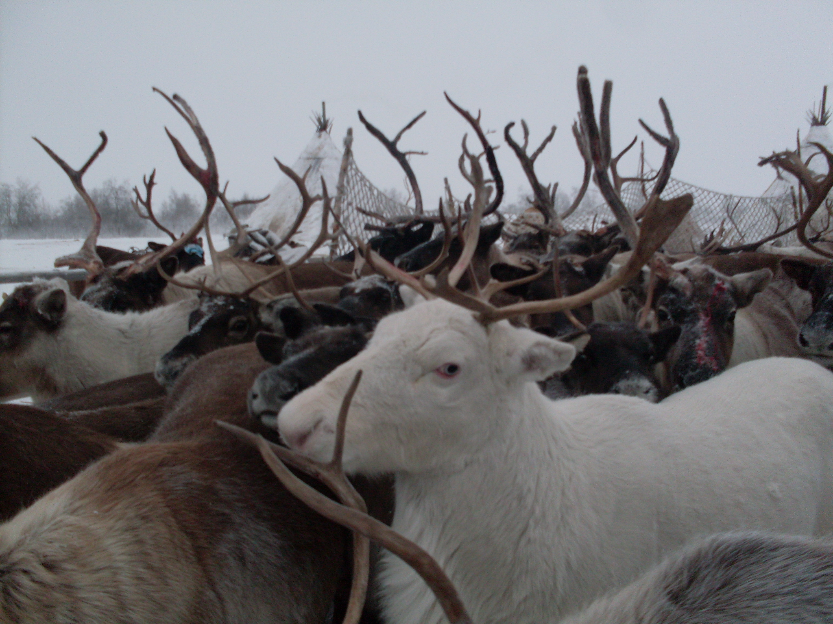
Хозяйство ненцев всегда было комплексным.
Но ведущей отраслью всегда остается оленеводство

Slide 9
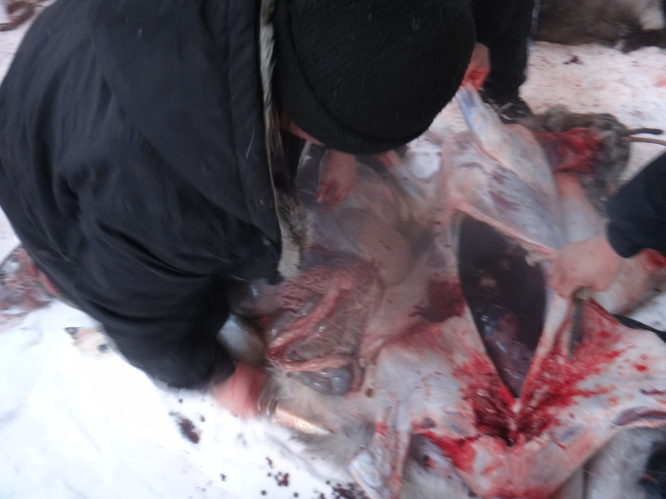

Slide 10
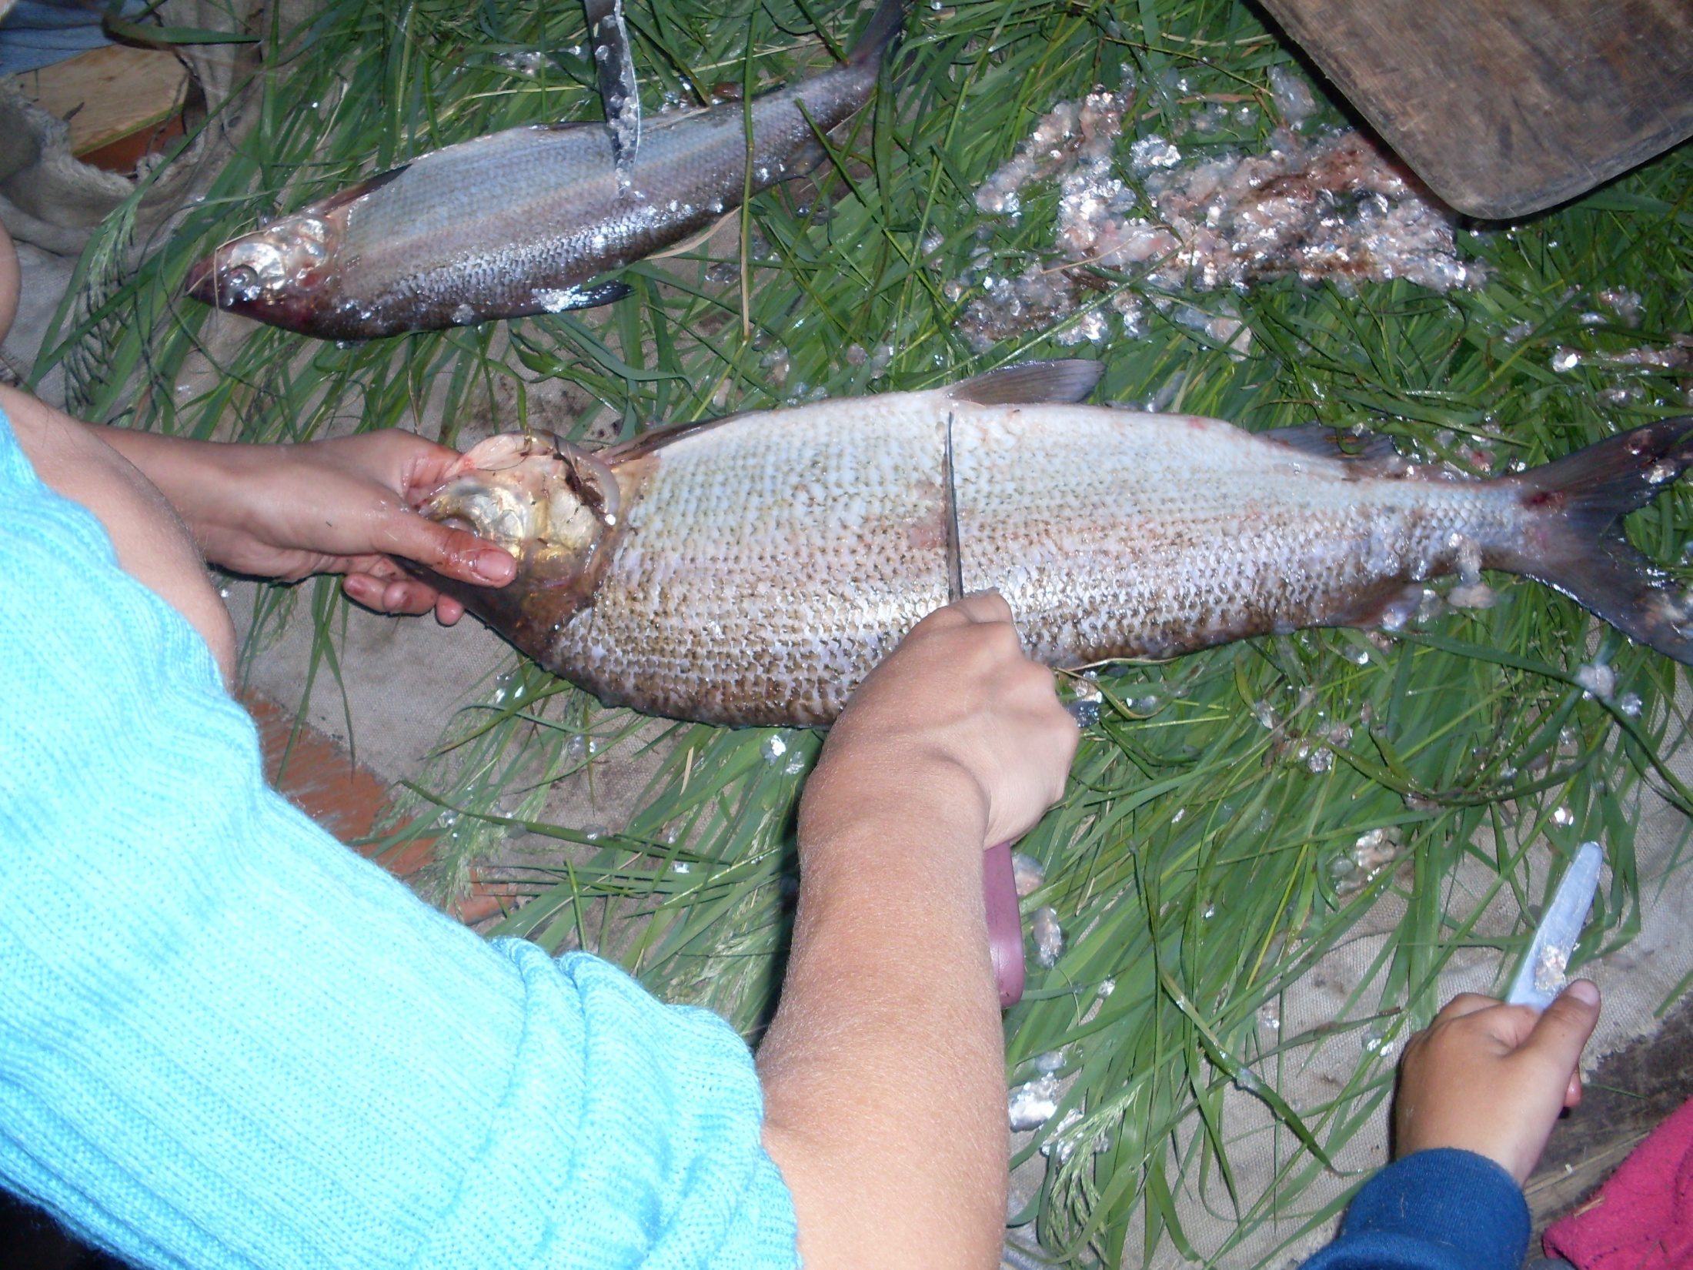

Slide 11
Ненцы Ямала разделялись на два основных тэнза (фратрии)
Вануйто
Харючи
Яптик
Яунгад
Лаптандер
Сэрпива
Вэнега
Окотэтто
Сэротэтто
Хороля
Тусида
Тэсьда
Вануйто ведут своё происхождение от древних жителей Ямала - легендарных сихиртя.
Ямал
Сехой
Лапцуй
Пырерка
Яр
Вора
Махаку
Пуйко
Нойнгоба

Slide 12


Родовым именем называется общее имя у всех членов рода.
Сегодня такие имена часто становятся фамилиями.
Вануйто переводят как «имеющий корень».
Это указывало на древнюю и славную родословную
представителей этой фамилии.
Вэнга значит «собачье ухо». Как утверждали, первопредок
этого рода обладал удивительно тонким слухом.
Ядне - «идущий пешком». Этот род происходит
от бедного прародителя, не имевшего даже оленьей упряжки.
Сэротэтто получили такое имя потому,
что их прародитель владел стадом белых оленей.
Няруй означает стрелу с раздвоенным наконечником
Есть родовые названия так или иначе связанные с названиями зверей, птиц и рыб: Нохо (песец), Худя (грудная кость), Ябтонгэ (гусиная нога).
Родовое имя переходит по отцовской линии

Slide 13
Есть родовые фамилии так или иначе связанные с названиями зверей, птиц и рыб.
НЕНЯНГ - переводится как «КОМАР»
АЙВАСЕДО – «НЕ ИМЕЮЩИЙ ГЛАВЫ»
ТЭСИДО – «БЕЗ ОЛЕННЫЙ»
ТУСИДА – «БЕЗ ОГНЯ»
ЯПТИК – «КРЕПКИЙ»
ВАНУЙТО - «ИМЕЮЩИЙ КОРЕНЬ».
ВЫНГА - значит «СОБАЧЬЕ УХО»
ЯДНЕ - «ИДУЩИЙ ПЕШКОМ»
Нохо (песец)
Худя (грудная кость)
Ябтонгэ (гусиная нога)
Сэроттэто – хозяин белых оленей
Салиндер – житель мыса

Slide 14
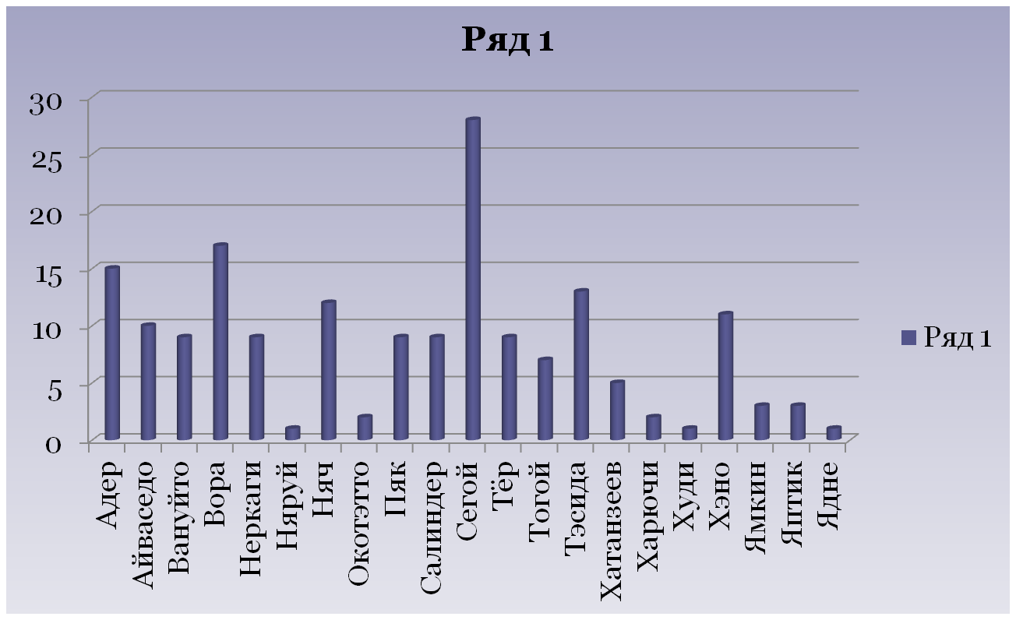
Род – группа кровных родственников, ведущих своё происхождение от реального или мифологического предка
Сравнительный анализ принадлежности к родам, воспитанников интерната

Slide 15
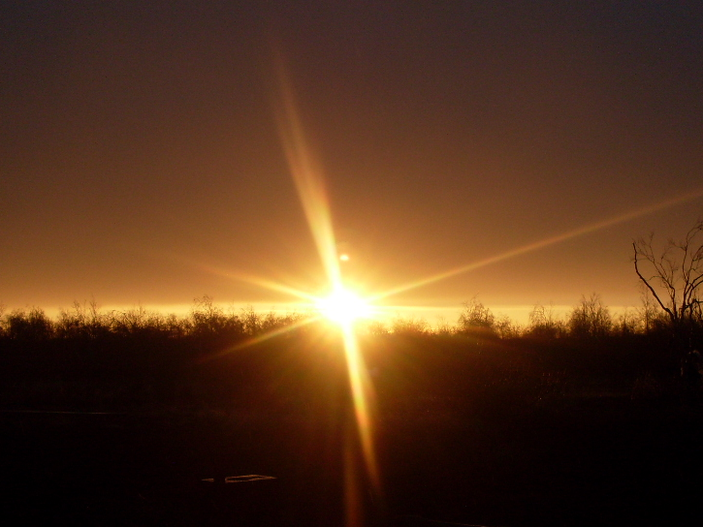
Из глубокого озера черпаем воду ковшом.
Словно древняя музыка,
Звучен серебряный ковш.
Из народного опыта черпаем знанья свои
Леонид Лапцуй
«Песня о двух языках»

